Slide 1




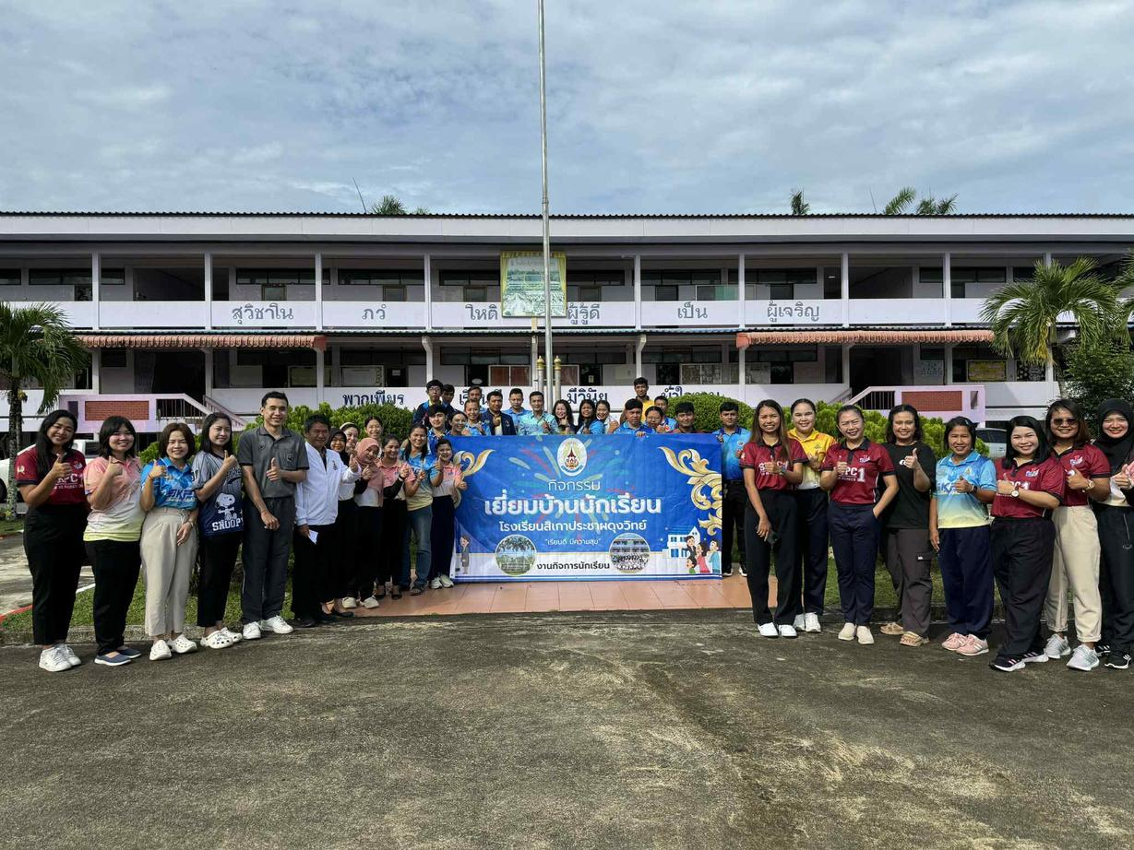
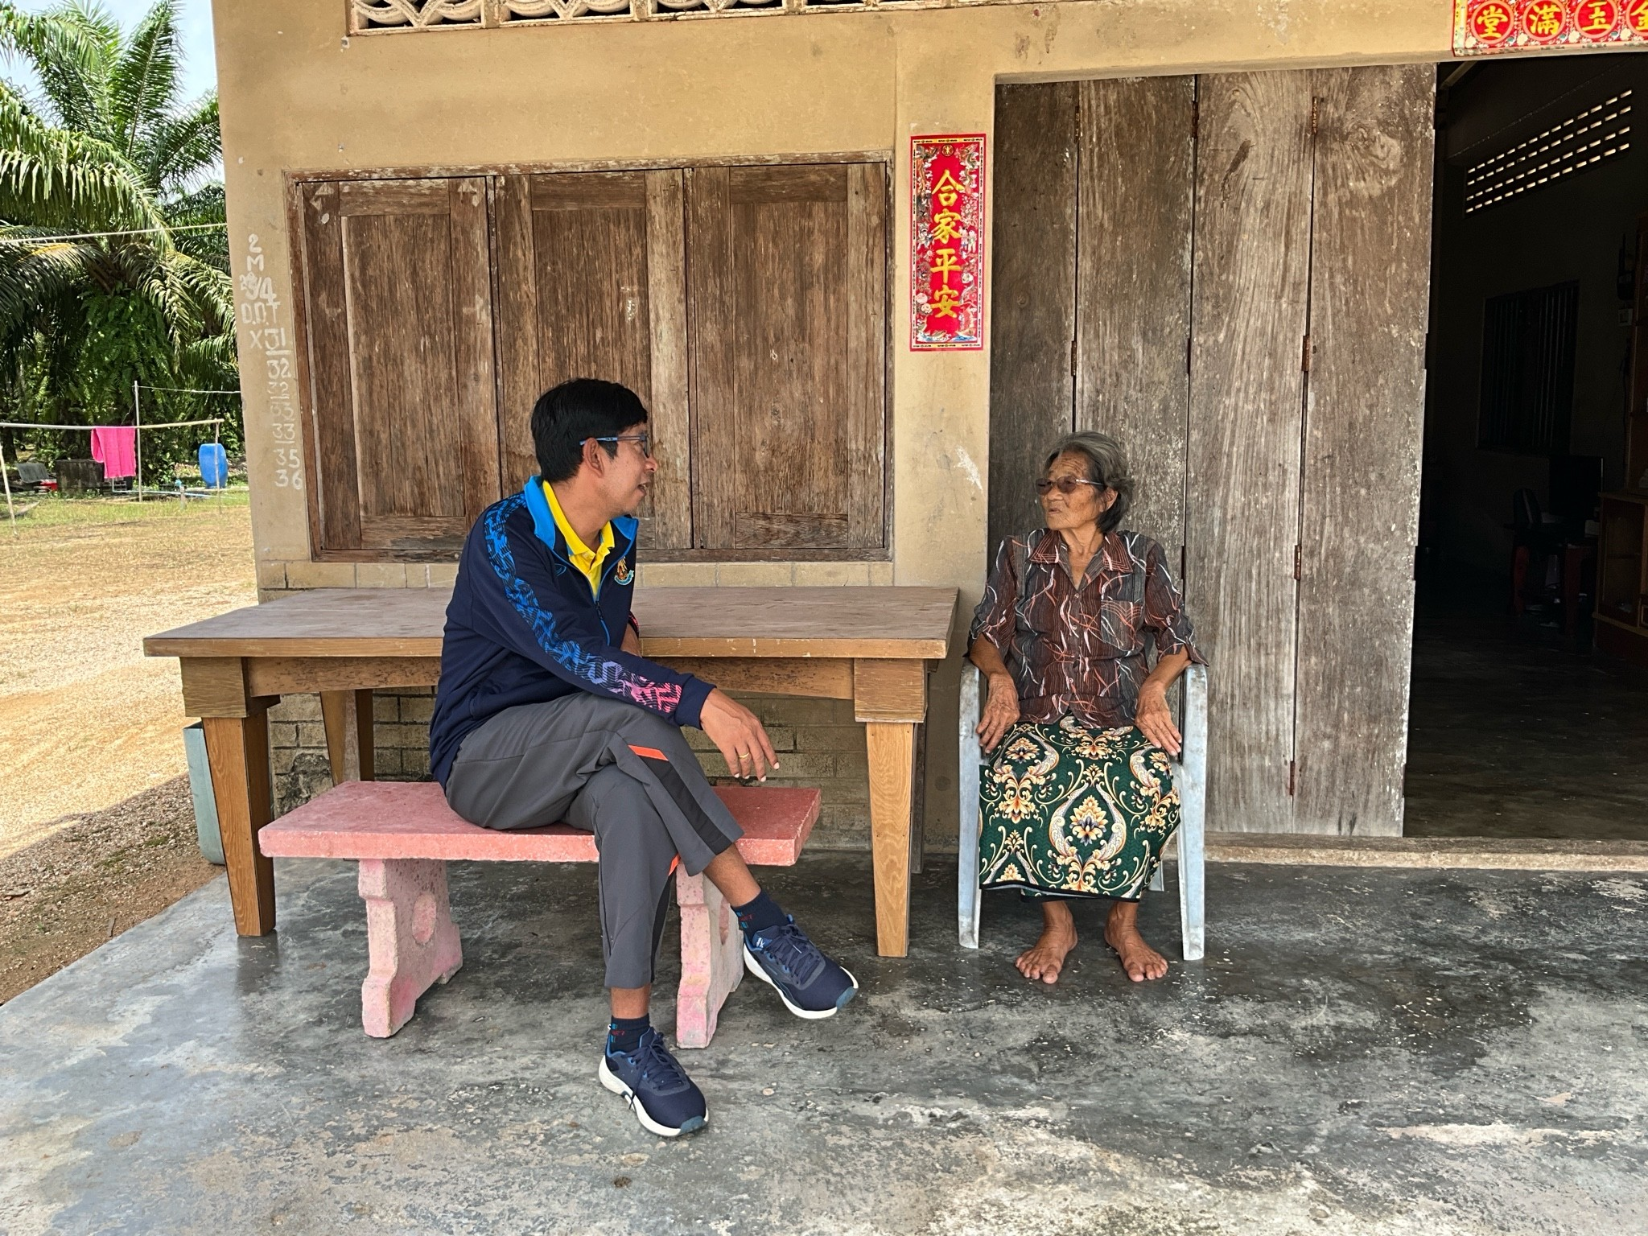
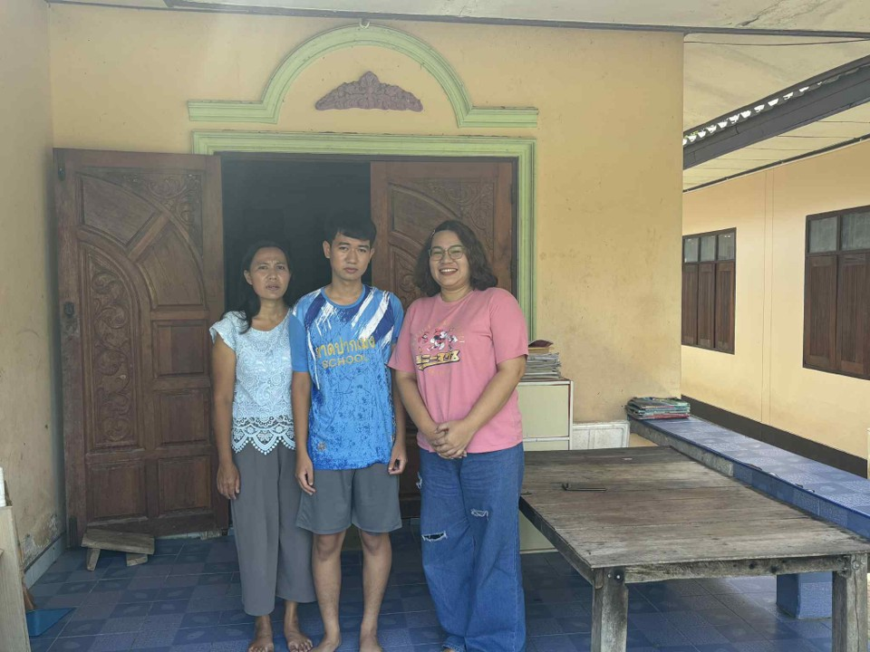
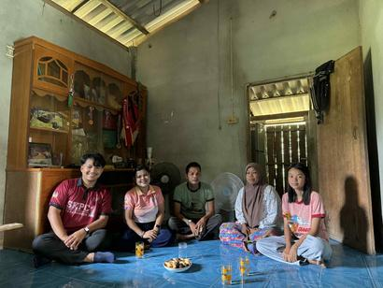

รายงาน
การเยี่ยมบ้าน
ปีการศึกษา 2568
ระดับชั้นมัธยมศึกษาปีที่ 6/5
นายศุทธวัต อมรรัชยาวิจารณ์
นางกนกวรรณ ส่อสืบ
โรงเรียนสิเกาประชาผดุงวิทย์
สำนักงานเขตพื้นที่การศึกษามัธยมศึกษาตรัง กระบี่

